Slide 1
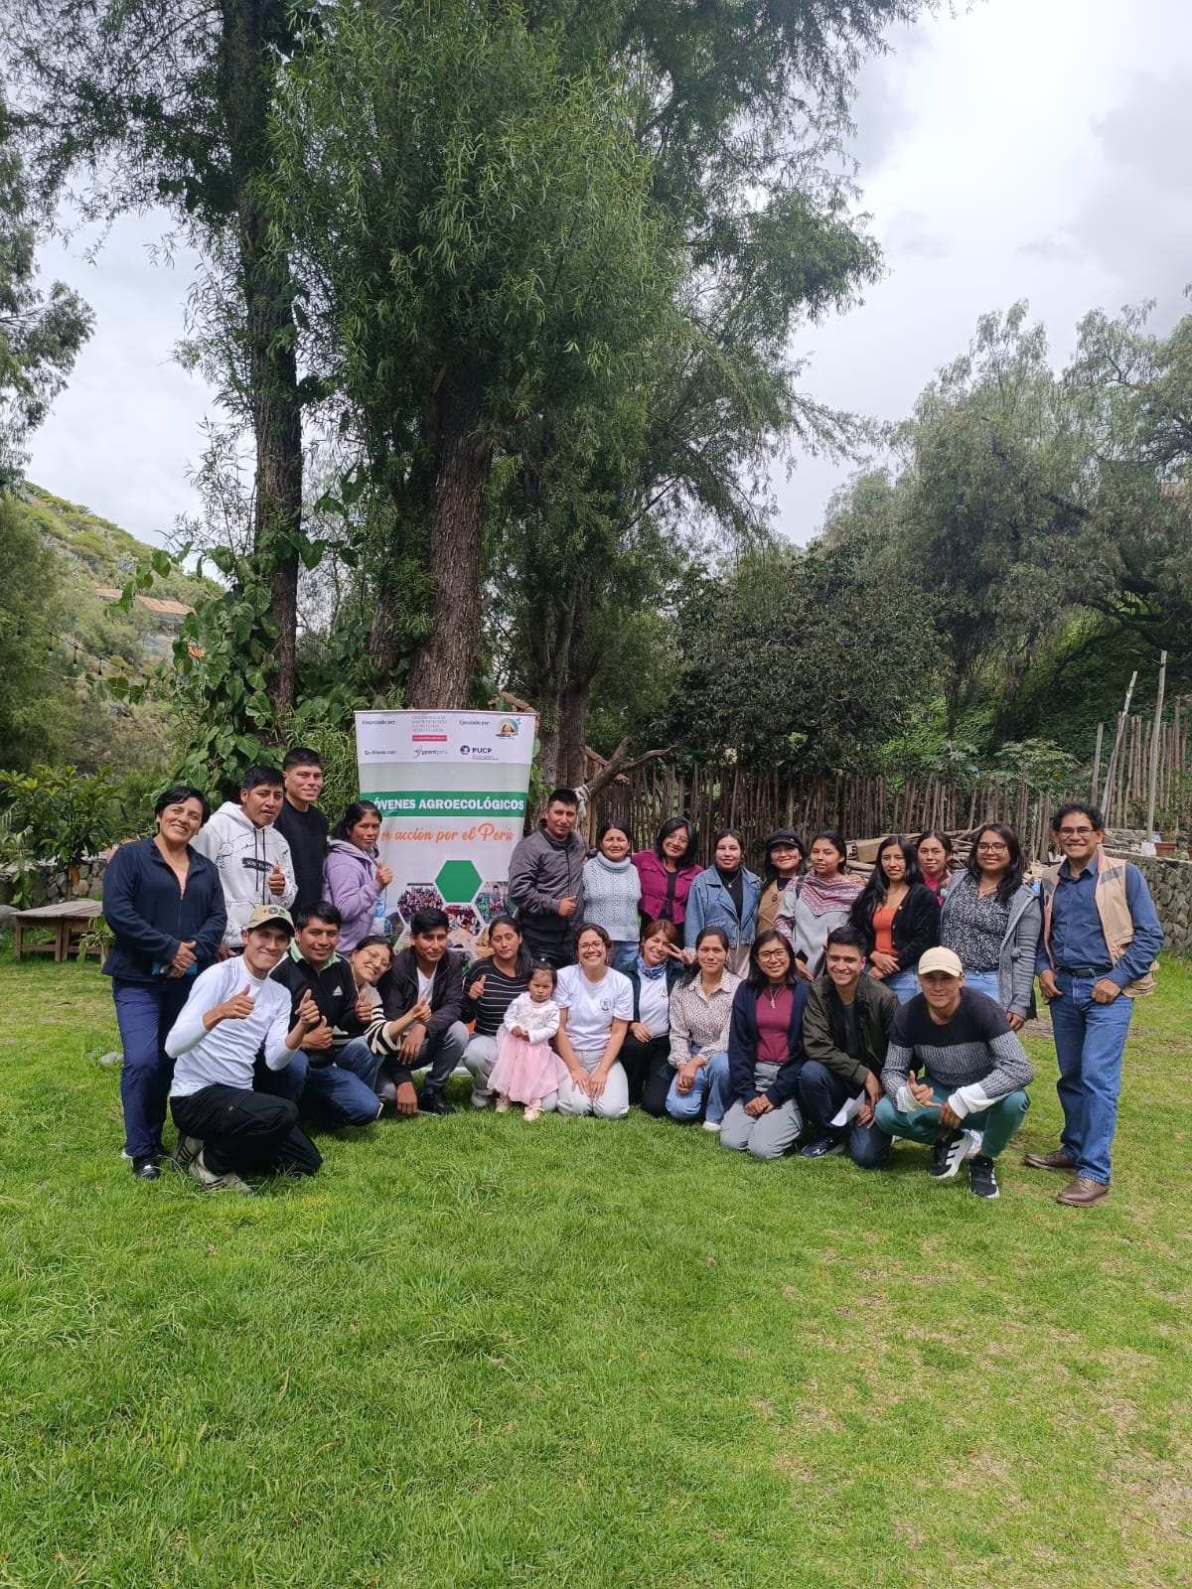
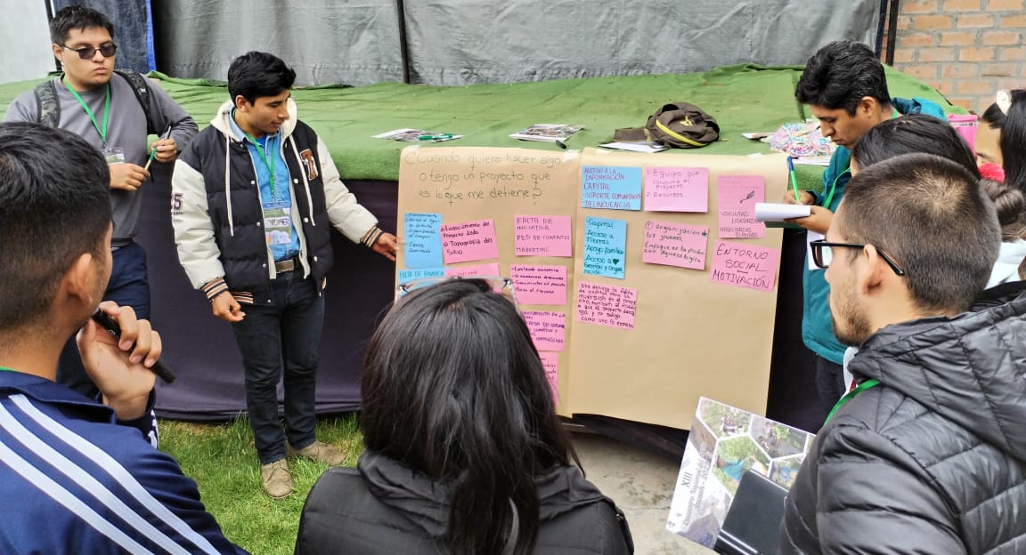
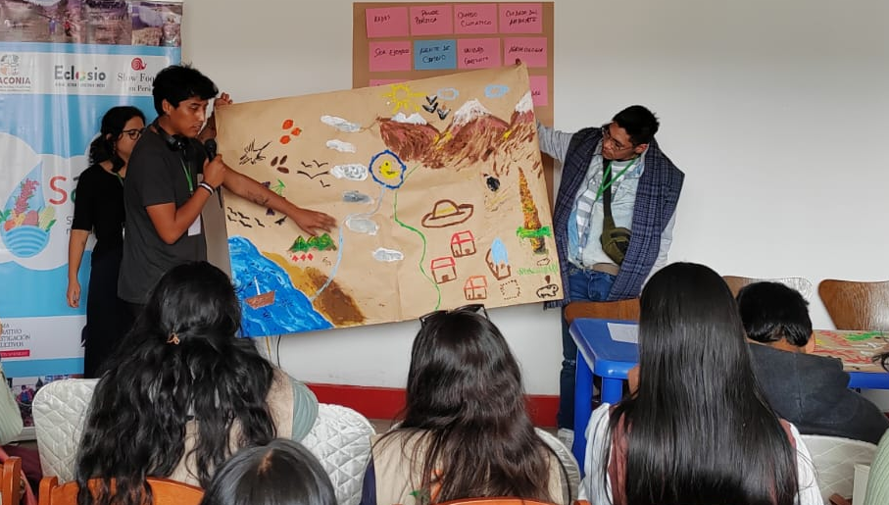
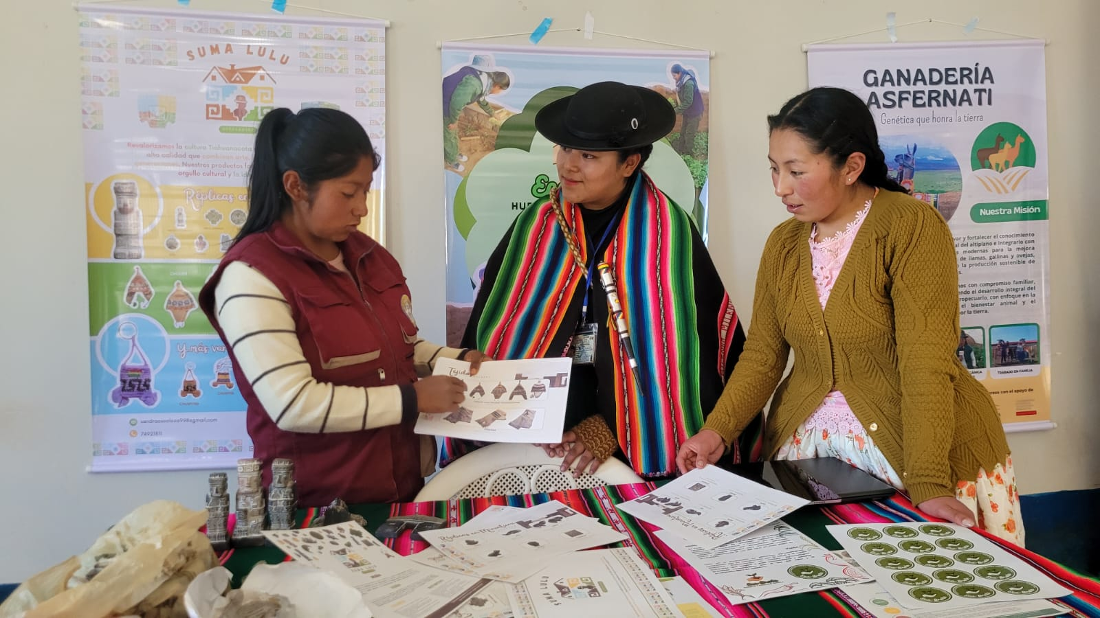
Juventudes, movilidades y liderazgo
SAMA, ANPE, PROINPA

Slide 2
Objetivos
Reflexionar cómo las condiciones particulares de movilidades deben ser profundizadas para adaptar los proyectos a esas condiciones.

Slide 3
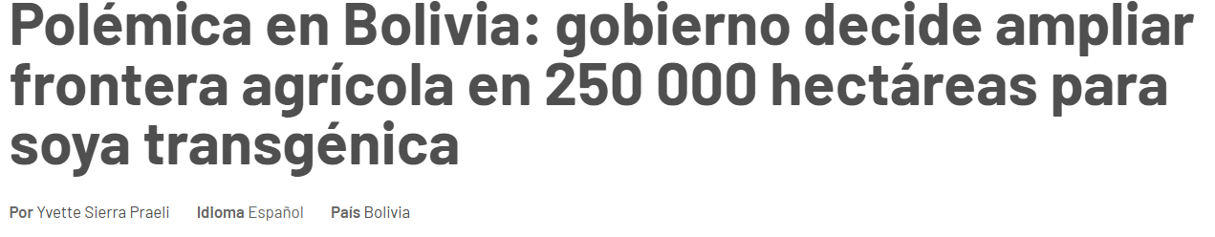
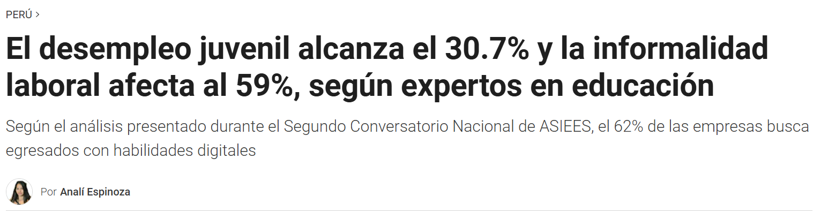
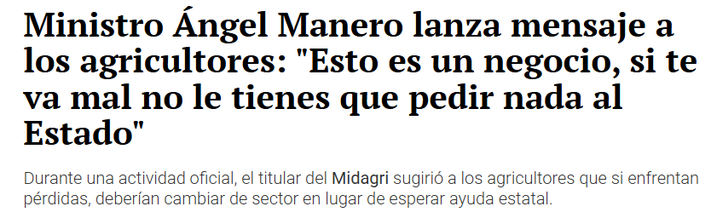

Slide 4




Contextos en común
Tipo predominante agricultura familiar
Menos población joven
Desigualdad y pobreza
Cada vez menos agricultura
Aunque no en todos los casos la agricultura es la actividad económica principal
Diversificación económica
Incremento de actividades extractivas
Hay cambios significativos en la presencia de jóvenes en los proyectos

Slide 5
Juventudes diversas y caminos diversos
SAMA
PROINPA y ANPE
RURAL
SAMA
PROINPA y ANPE
PROINPA y ANPE
SAMA
URBANO
SAMA
Permanencia (un poco más) en el campo
Alta movilidad y retorno
Salida del campo
Adaptado de la presentación Tendencias de transformación entre las juventudes andinas, por Gabriela Rengifo.

Slide 6
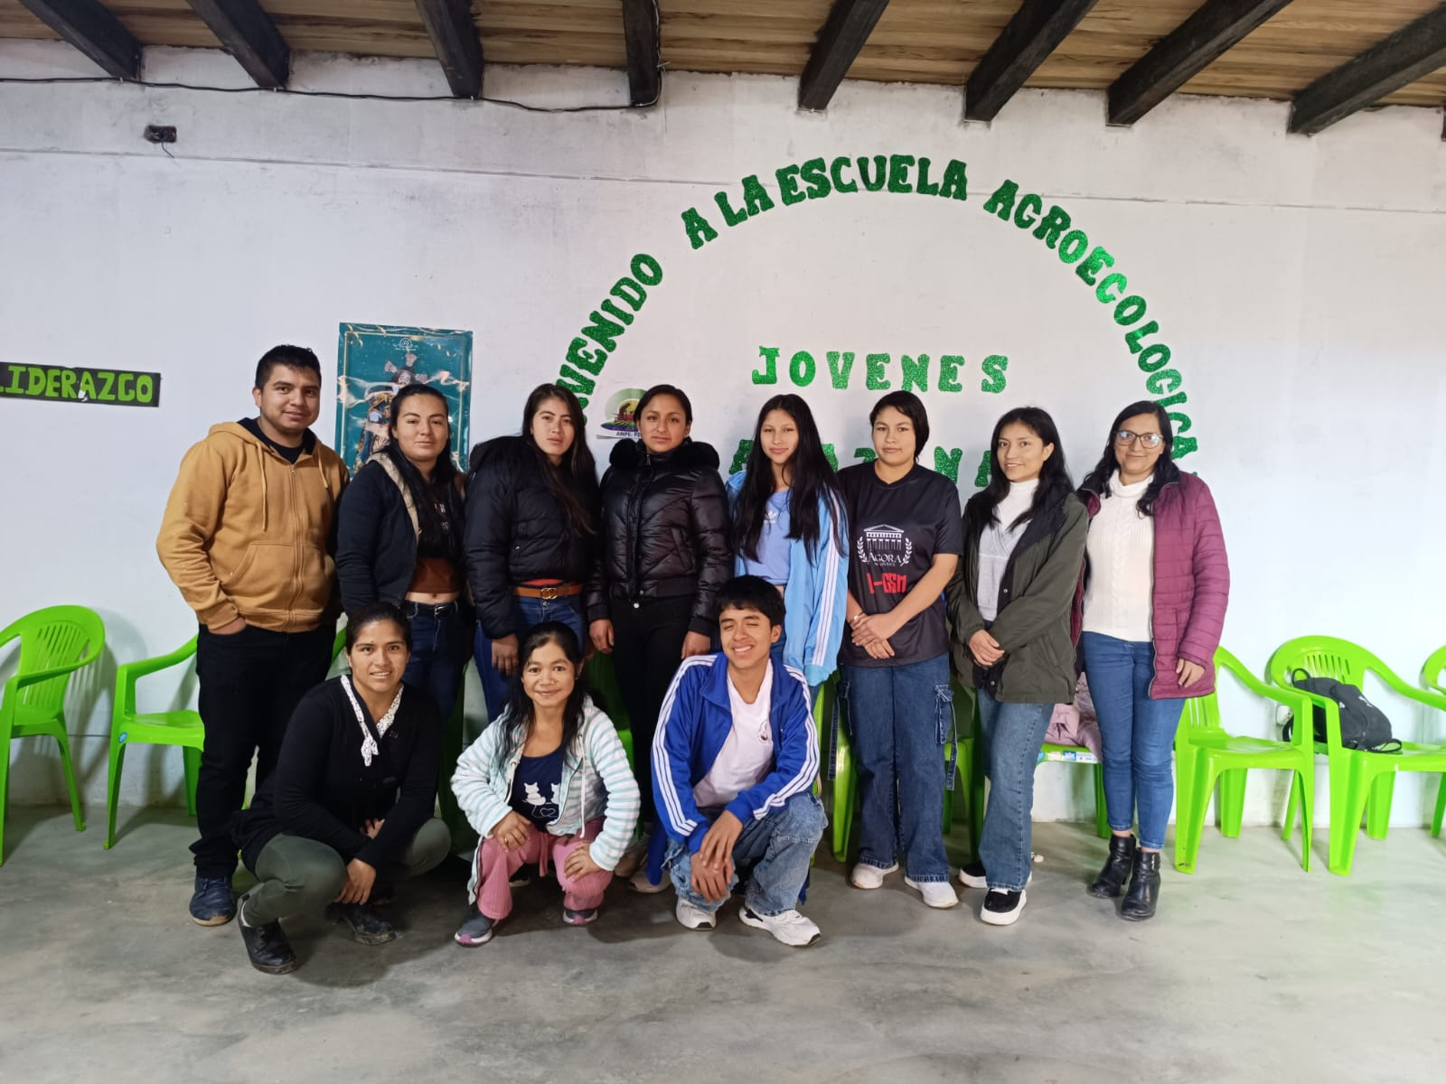



A qué se debe
Factores socio económicos
Percepciones colectivas y aspiracionales
Cambio climático
Actividades extractivas
Educación, empleo
Urbano=positivo
Rural=negativo
Escasez de agua
Otros
Empleo

Slide 7

Dilema
¿Cómo hacemos que las y los jóvenes se queden?
Empleo → Ingresos seguros (minería?)
Factores socio económicos
Accesos a servicios básicos - conectividad
Escasez y contaminación del agua
¿Quedarse, irse o regresar?
Cambio climático
Alto riesgo de pérdida
Derecho a moverse

Slide 8
“[...] . Si volviese esa gente, sería peor, porque ¿con qué agua? No hay agua, no tenemos, con qué se va a regar... Hay muchos profesionales, mi ex alumnos que son ingenieros, hay, algunos que hacen cosas buenas, pero ¿qué vuelvan todos? Es un poco difícil, como te digo mejor que sería que haya más agua del cerro para mejorar.” (Teótimo, entrevista a persona con experiencia de movilidad, 08/11/2024)

Slide 9
Video

Slide 10
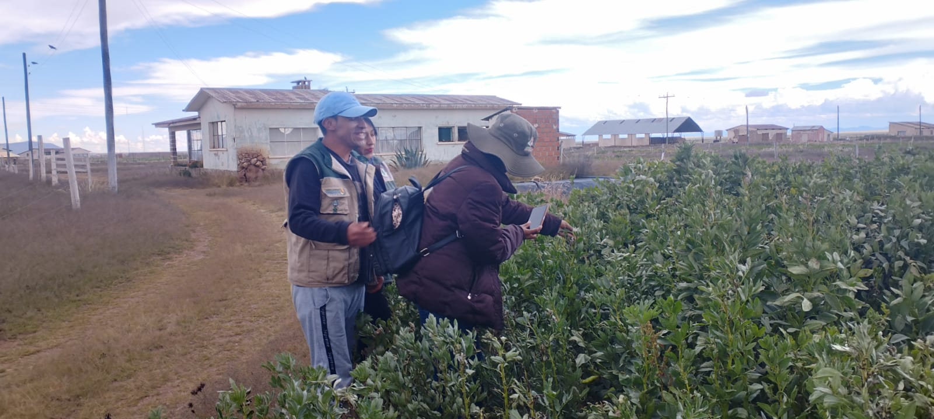

¿Opciones?
Experiencias para fortalecer el rol de las juventudes y su liderazgo
Experiencia PROINPA
Experiencia ANPE
Liderazgo
Emprendimientos

Slide 11
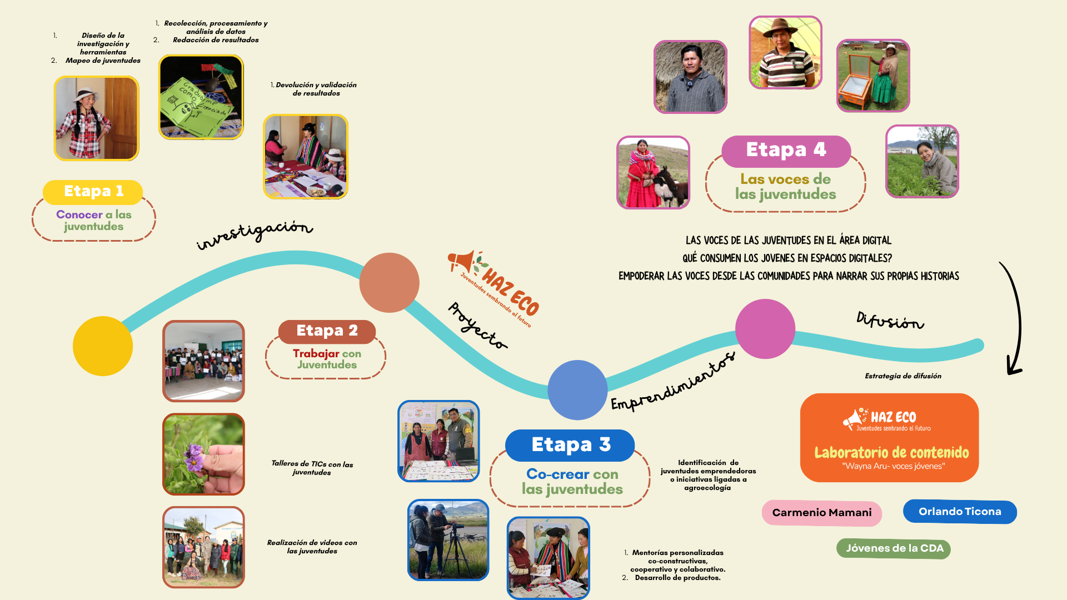

Slide 12
Video

Slide 13
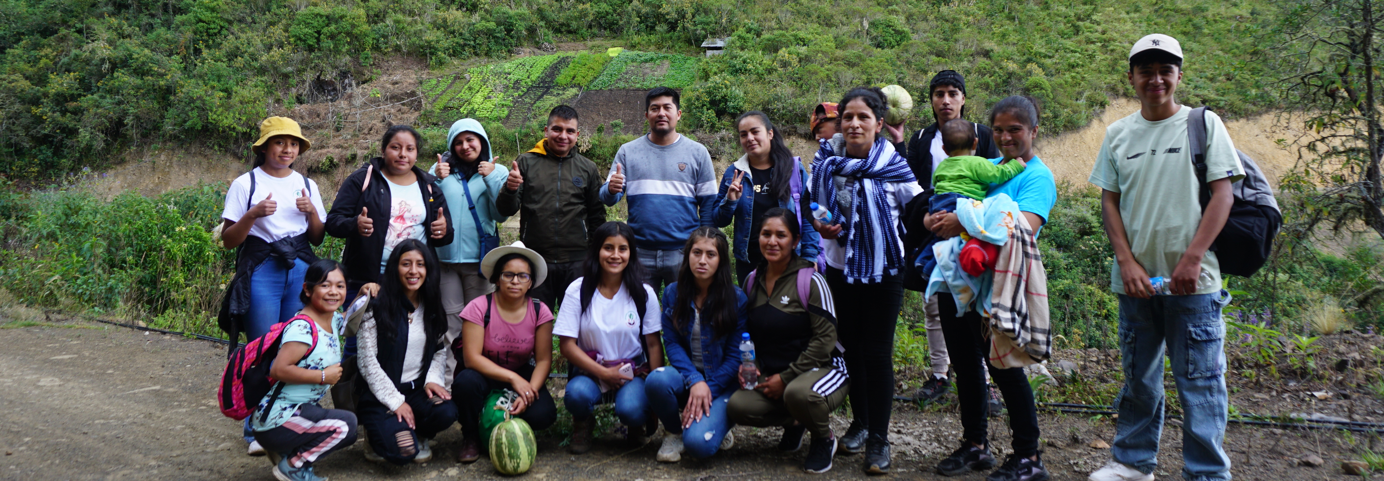
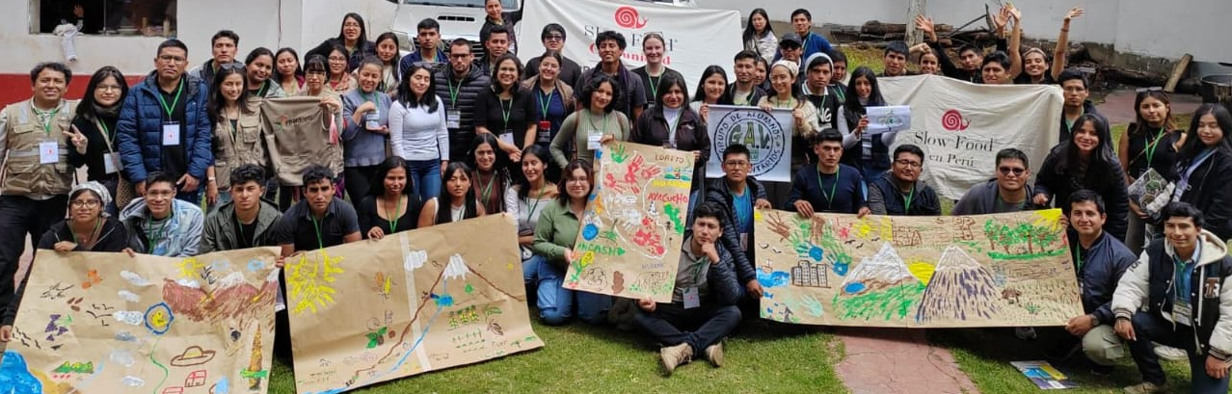
GRACIAS POR SU ATENCIÓN

Slide 14
Bloque de preguntas

Slide 15
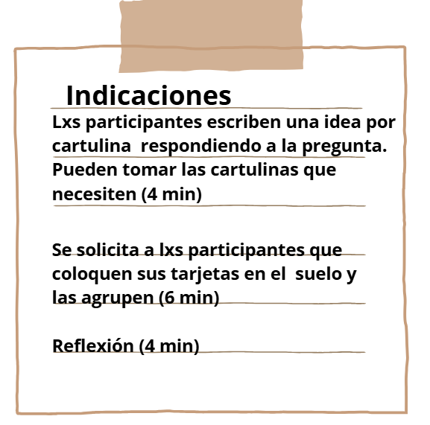
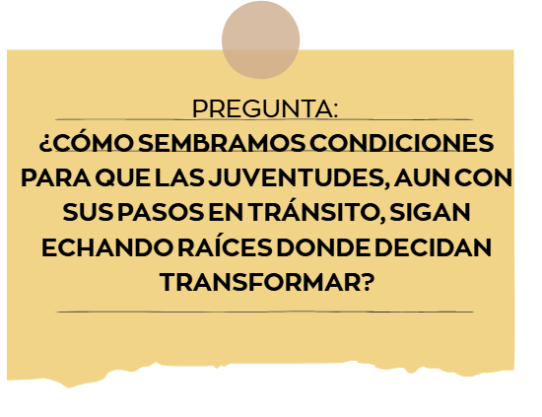
Dinámica: Hojas de otoño

